Slide 1
107學年度社團博覽會

Slide 2
社團特色
＊人際的拓展
＊學習與歷煉
＊時間管理分配
＊培養興趣與第二專長

Slide 3
社團特色
＊技能性 ＊服務性
＊藝術性 ＊體能性
＊學術性 ＊康樂性

Slide 4
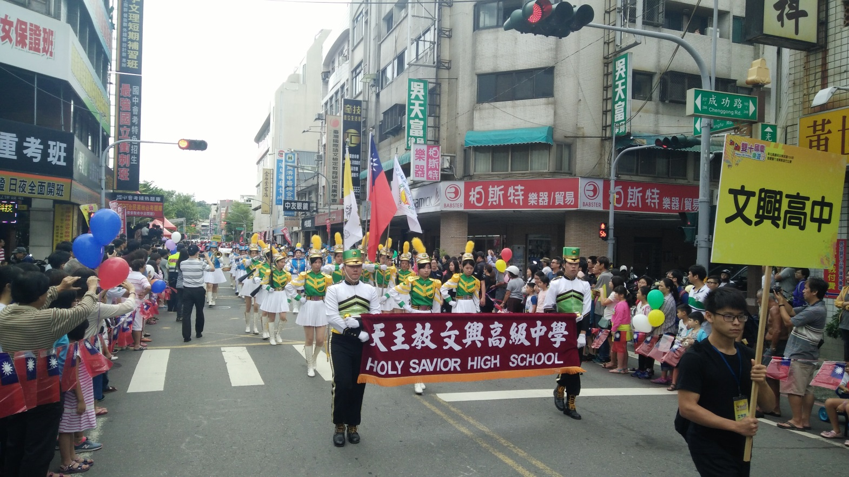
儀隊-限高一新生
技能
高一 | 高二 | 男 | 女 | 上限
● | ● | ● | ● | 60

Slide 5
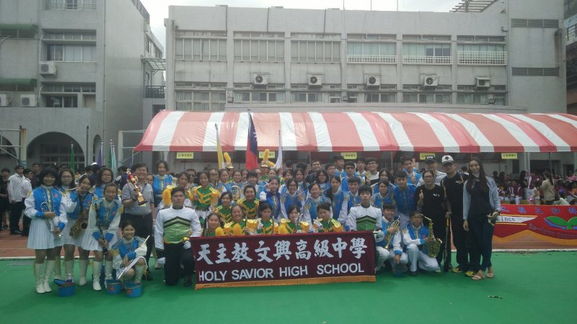
管樂社
技能
國一二 | 高一 | 高二 | 男 | 女 | 上限
● | ● | ● | ● | ● | 60

Slide 6

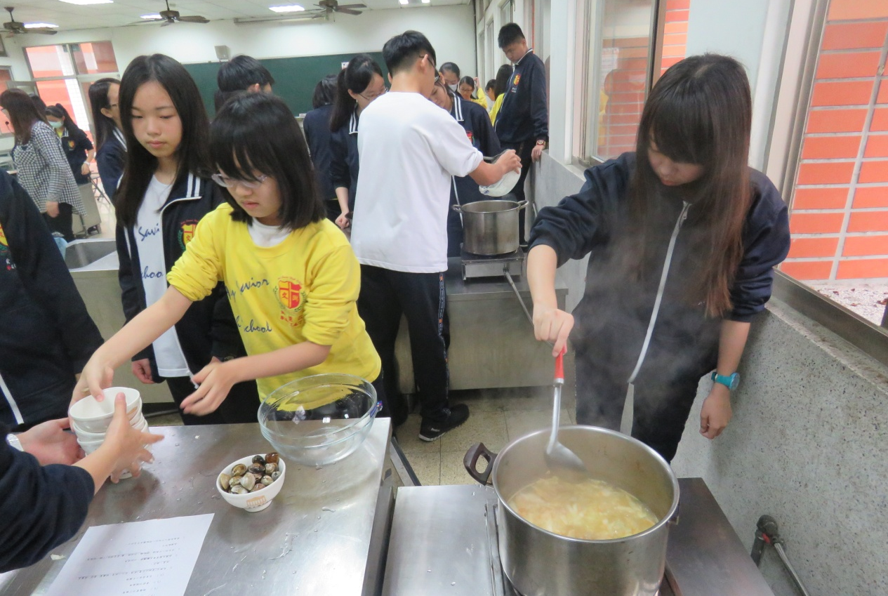
美食DIY
技能
材料付費
國一二 | 高一 | 高二 | 男 | 女 | 費用 | 上限
● | ● | ● | ● | ● | ● | 50
謝絕絕舊生

Slide 7

南獅、北獅社 戰鼓、武術社
技能
國一二 | 高一 | 高二 | 男 | 女 | 上限
● | ● | ● | ● | ● | 各30

Slide 8
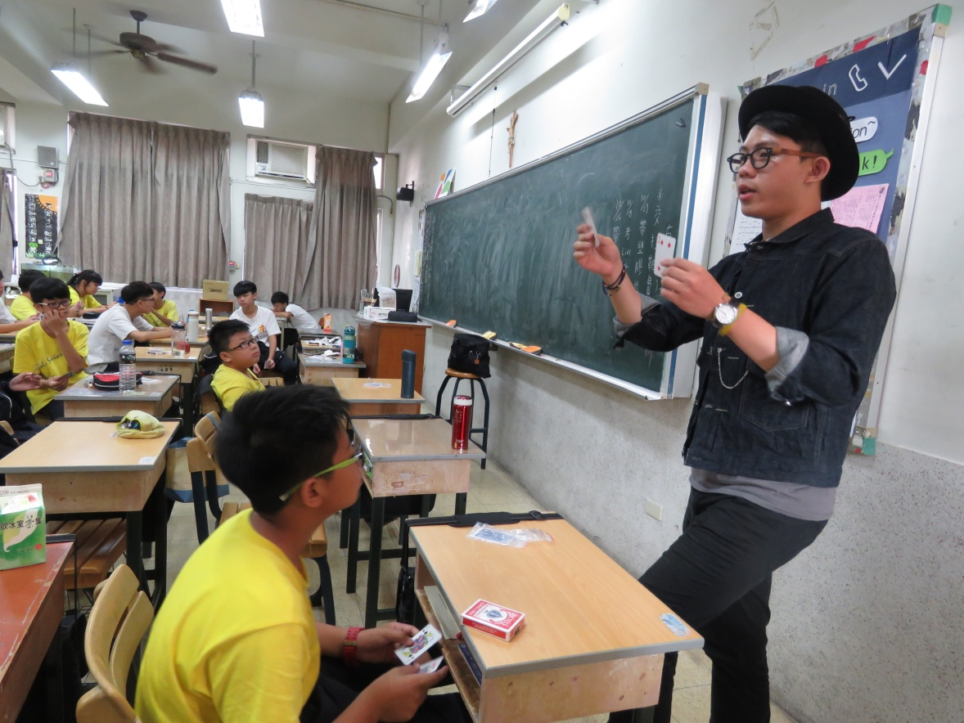
魔術社
技能
材料付費
國一二 | 高一 | 高二 | 男 | 女 | 費用 | 上限
● | ● | ● | ● | ● | ● | 40

Slide 9
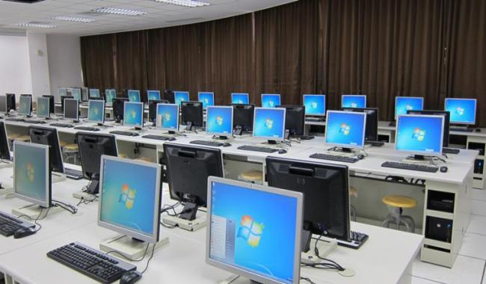
電腦資訊社
高國一二 | 男 | 女 | 上限
● | ● |  | 40
技能

Slide 10
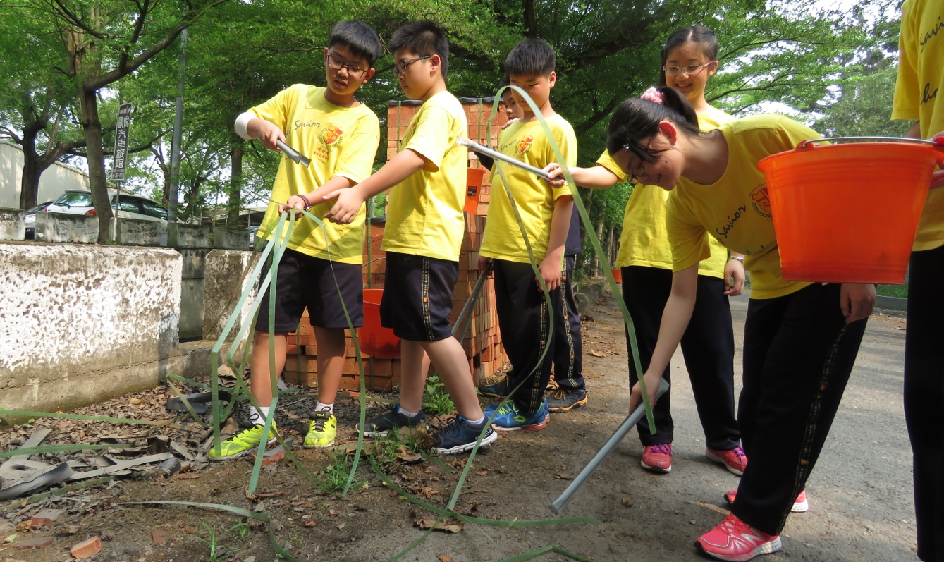
八堡圳環境服務社-限國中
服 務
國一二 | 高一 | 高二 | 男 | 女 | 上限
● |  |  | ● | ● | 45

Slide 11
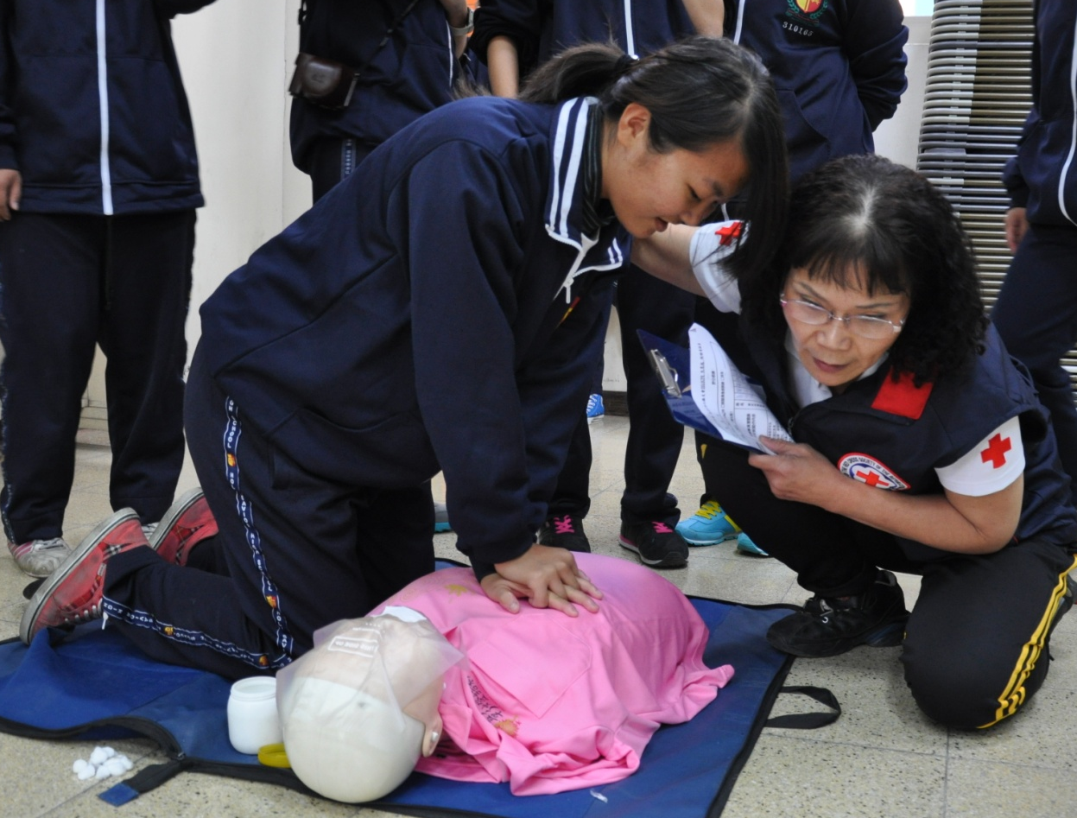
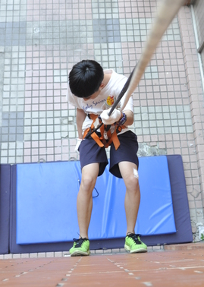
藍天使愛心救傷服務社
服 務
國一二 | 高一 | 高二 | 男 | 女 | 費用 | 上限
● | ● | ● | ● | ● |  | 45

Slide 12
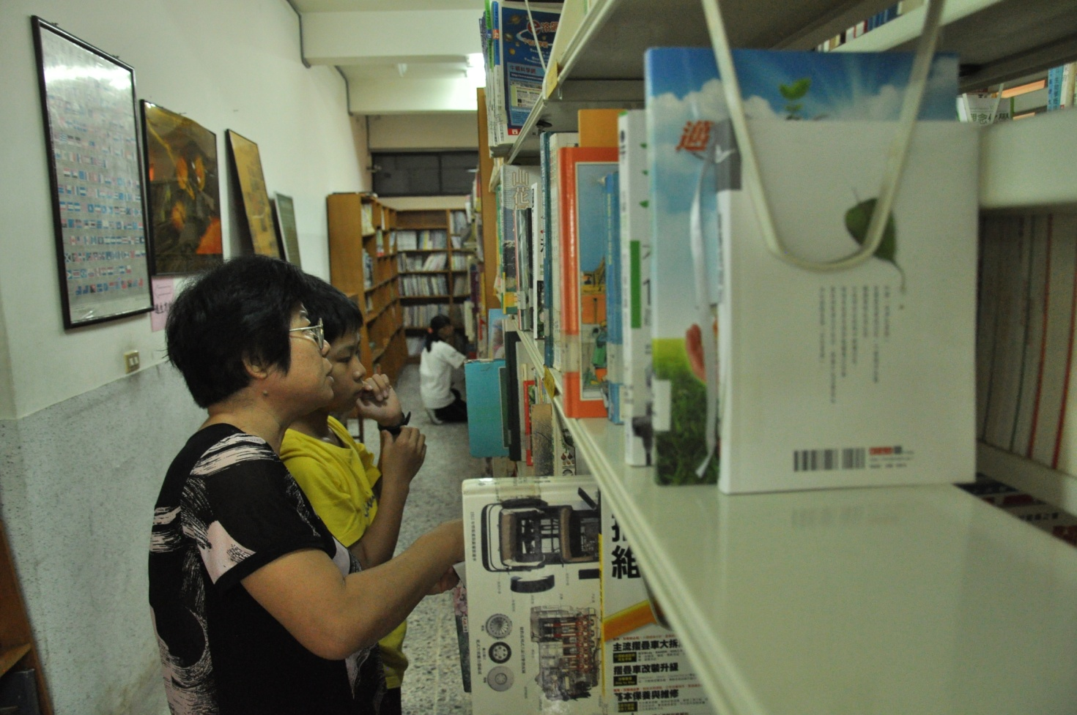
書香志工服務社
服 務
國一二 | 高一 | 高二 | 男 | 女 | 上限
● | ● | ● | ● | ● | 45

Slide 13
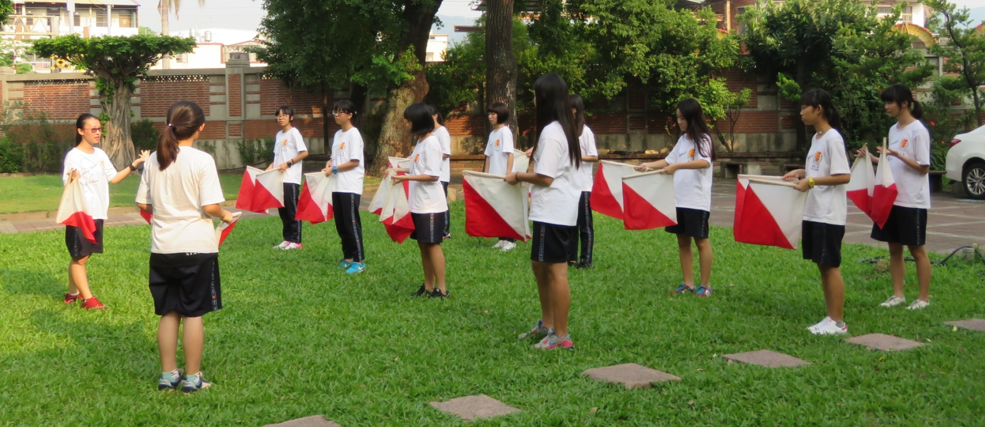
HOLY童軍社-限高一新生
服 務
國一二 | 高一 | 高二 | 男 | 女 | 費用 | 上限
 | ● | ● | ● | ● |  | 35

Slide 14
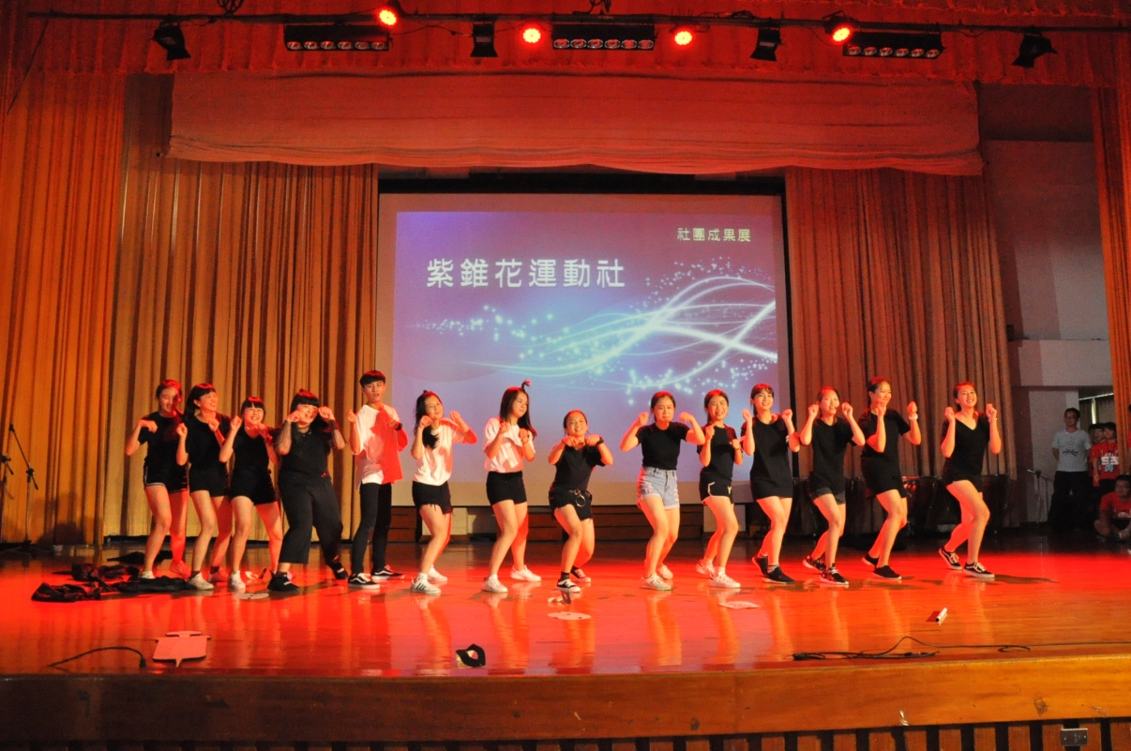
春暉社
康樂
國一二 | 高一 | 高二 | 男 | 女 | 費用 | 上限
 | ● | ● | ● | ● |  | 40

Slide 15
吉他創作社
康樂
★ 自備樂器
高國一二 | 男 | 女 | 上限
● | ● |  | 40
吉他社-基礎
★ 自備樂器
高國一二 | 男 | 女 | 上限
● | ● |  | 40
★ 自備樂器
熱音社
高國一二 | 男 | 女 | 上限
● | ● |  | 30
烏克麗麗社
★ 自備樂器
高國一二 | 男 | 女 | 上限
● | ● |  | 40

Slide 16
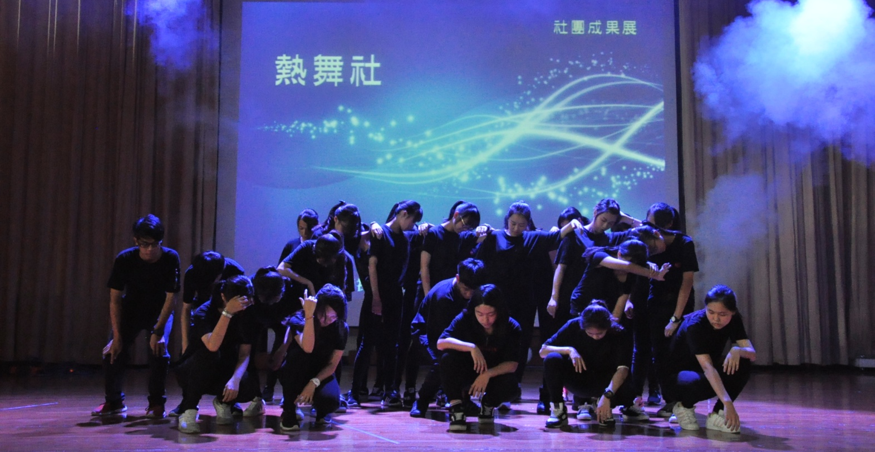
熱舞社
康樂
國一二 | 高一 | 高二 | 男 | 女 | 費用 | 上限
● | ● | ● | ● | ● |  | 40

Slide 17
動畫欣賞社
康樂
高國一二 | 男 | 女 | 上限
● | ● |  | 45
諧趣電影欣賞社
高國一二 | 男 | 女 | 上限
● | ● |  | 45
動漫社
高國一二 | 男 | 女 | 上限
● | ● |  | 45

Slide 18
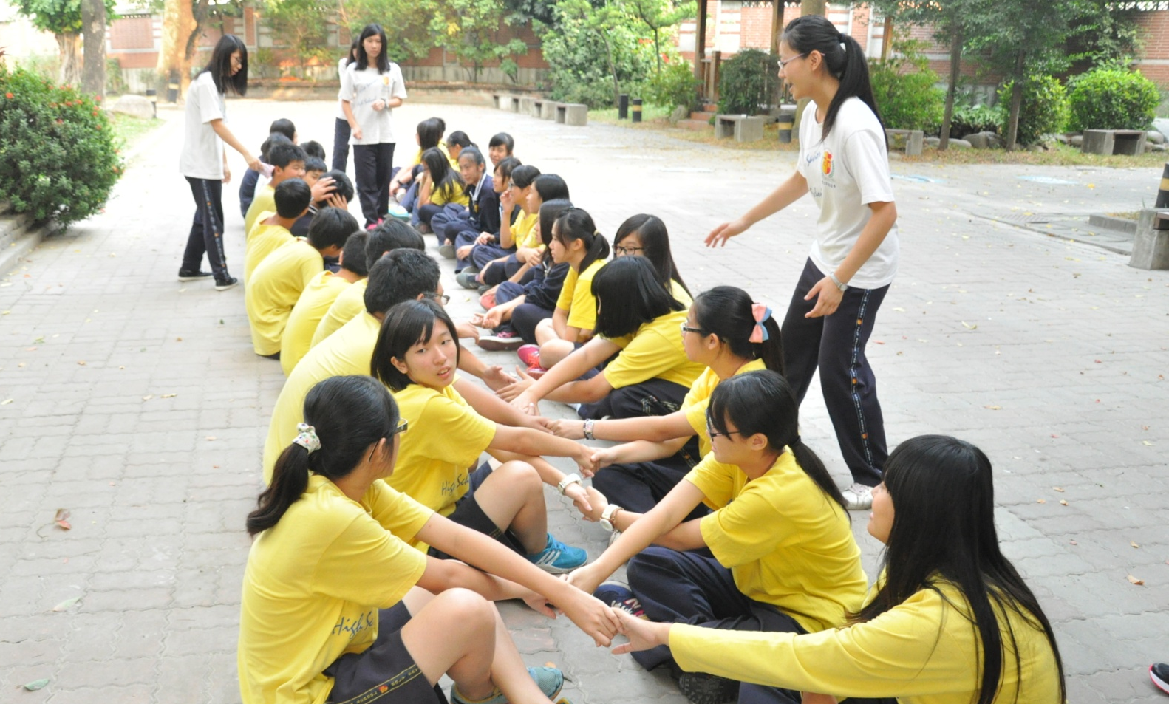
團康社
康樂
國一二 | 高一 | 高二 | 男 | 女 | 費用 | 上限
● | ● | ● | ● | ● |  | 40

Slide 19
康樂
文興ktv社
高國一二 | 男 | 女 | 上限
● | ● | ● | 40
桌遊社
高國一二 | 男 | 女 | 上限
● | ● | ● | 40
棋藝社
高國一二 | 男 | 女 | 上限
● | ● | ● | 40
拼圖社
高國一二 | 男 | 女 | 上限
● | ● | ● | 40

Slide 20
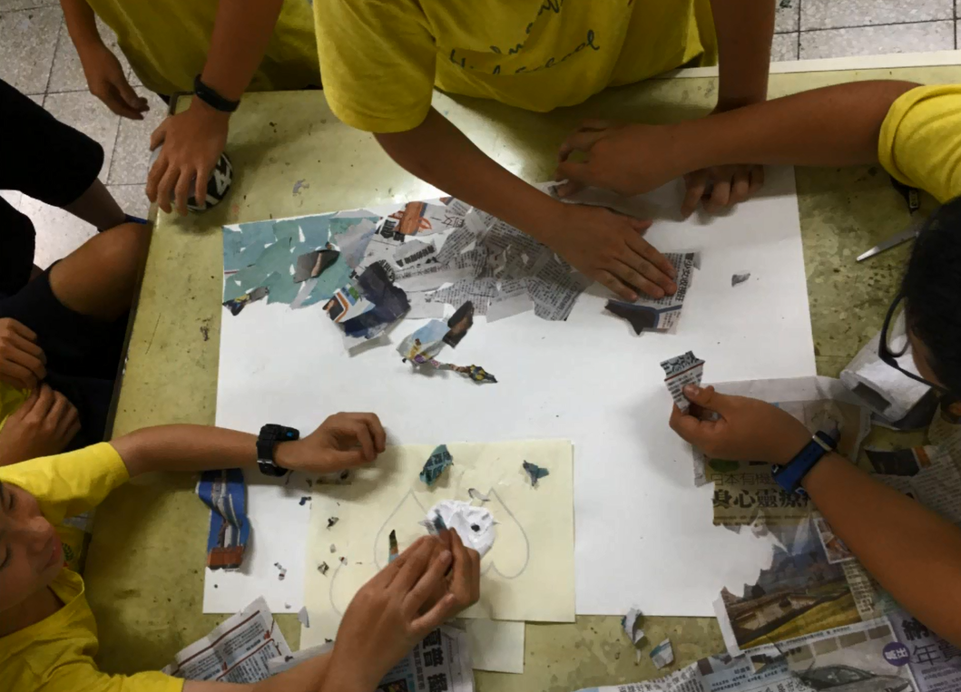
美術社
藝術
材料付費
國一二 | 高一 | 高二 | 男 | 女 | 費用 | 上限
● | ● | ● | ● | ● | ● | 40

Slide 21
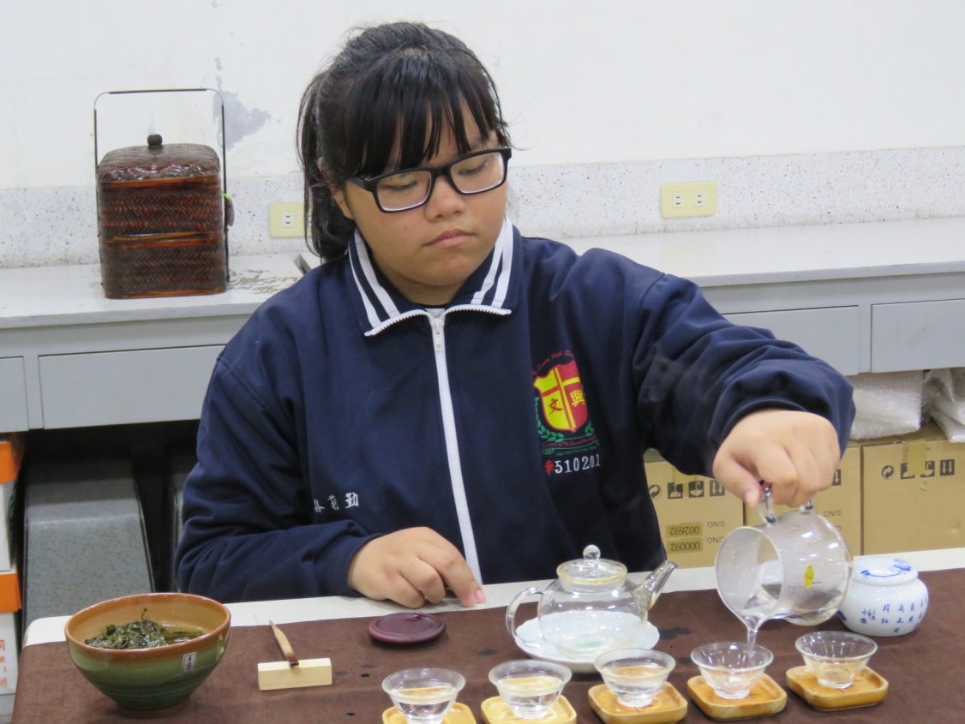
茶藝社（限國中）
藝術
材料付費
國一二 | 高一 | 高二 | 男 | 女 | 費用 | 上限
● | ● | ● | ● | ● | ● | 40

Slide 22
桌球社
體能
高國一二 | 男 | 女 | 上限
● | ● |  | 50
★ 自備球具
羽球社
高國一二 | 男 | 女 | 上限
● | ● |  | 50
★ 自備球具
躲避球社
高國一二 | 男 | 女 | 上限
● | ● | ● | 40

Slide 23
體能
樂樂棒球社
高國一二 | 男 | 女 | 上限
● | ● |  | 30
籃球ａ、ｂ社
（b社含籃球隊）
高國一二 | 男 | 女 | 上限
● | ● |  | 40 30

Slide 24
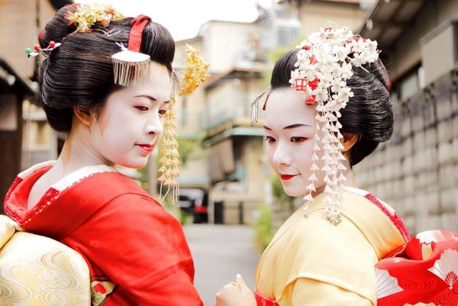
日本文化社
國一二 | 高一 | 高二 | 男 | 女 | 費用 | 上限
● | ● | ● | ● | ● |  | 40

Slide 25

韓流文化社
國一二 | 高一 | 高二 | 男 | 女 | 費用 | 上限
● | ● | ● | ● | ● |  | 40

Slide 26
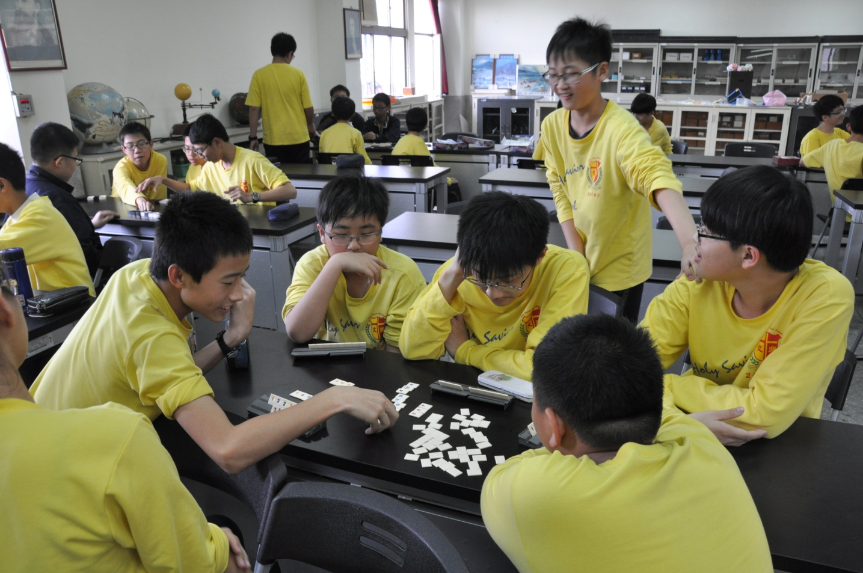
輕鬆玩數學
學術
國一二 | 高一 | 高二 | 男 | 女 | 費用 | 上限
● |  |  | ● | ● |  | 40

Slide 27
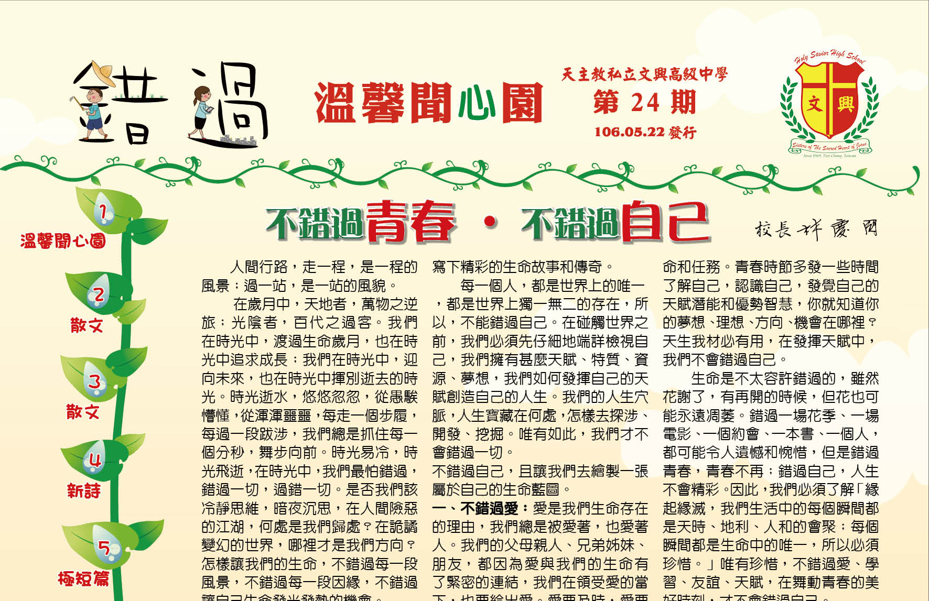
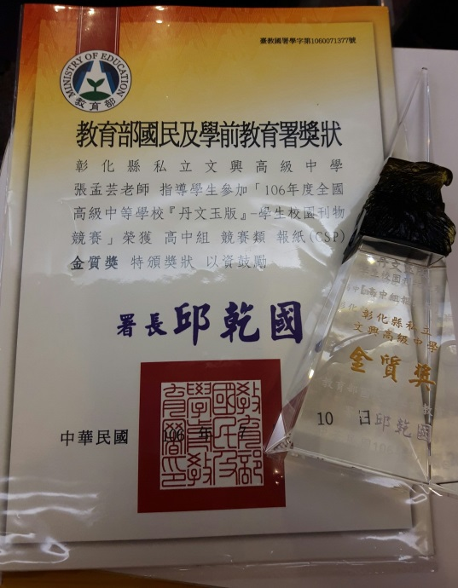
文藝校編社
學術
國一二 | 高一 | 高二 | 男 | 女 | 上限
● | ● | ● | ● | ● | 40

Slide 28
學術
書法研習社
高國一二 | 男 | 女 | 上限
● | ● | ● | 40
英文話劇社
高國一二 | 男 | 女 | 上限
● | ● | ● | 40

Slide 29
票選最愛社團
同學：
在107《票選最愛社團》初選表格上
勾選【1個】最愛（每個人只勾選一個）

Slide 30
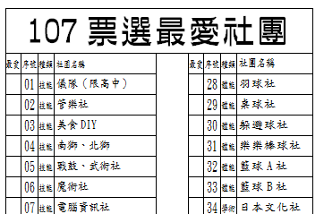
同學注意！！
在107【票選最愛社團】
初選表格左欄空白處，勾選一個社團
例：編號（1）儀隊
欲選擇儀隊為最愛的同學於
初選單上勾選該編號（1），以利班長統計。
班長統計時，總人數需符合班級出席人數。

Slide 31
票數統計表
班長：
請在今日【9/14】
第七節下課前
一定要
交到訓育組！

Slide 32
選社注意事項：【1】
【票選最愛】社團
9/14（五）請同學每人【勾選】1個《最愛社團》
【班長統計】後，9/14（五）第七節前交至訓育組
社團成社：由同學所票選的最愛社團，選出前30社
了解社團：透過社團成果展影片及ppt深入了解
該社團活動性質，以利填寫社團志願。

Slide 33
選社注意事項：【2】
費用收取注意：
1、需搭乘校車者需付費
2、課程所需設備及材料需自備
社團學年制（上、下學期）， 無轉社問題
社團視同正式課程，遲到曠課不得銷假。
線上選社：規定時間內務必上網選社
9/19（三）17：00～9/20（四）23：00

Slide 34
社團簡介PPT&影片
首頁➔行政單位
⇒
➔學務處➔訓育組➔社團活動

Slide 35
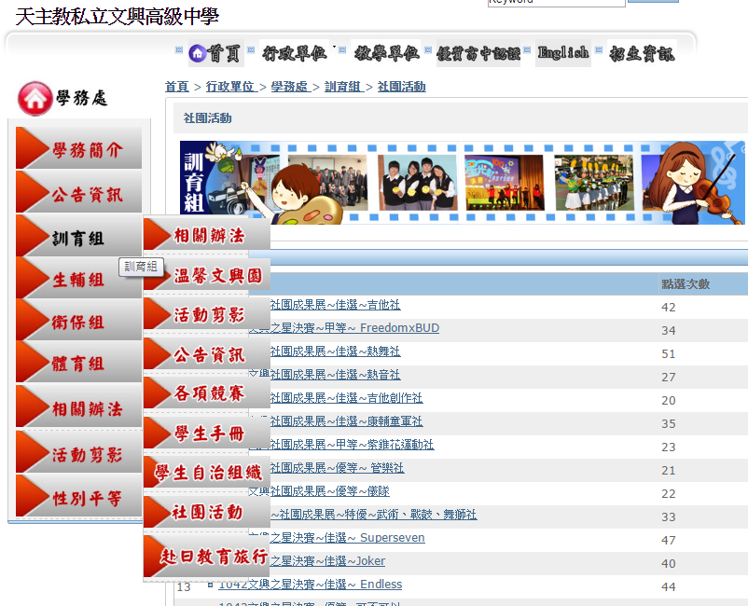
社團活動--點這裡！

Slide 36
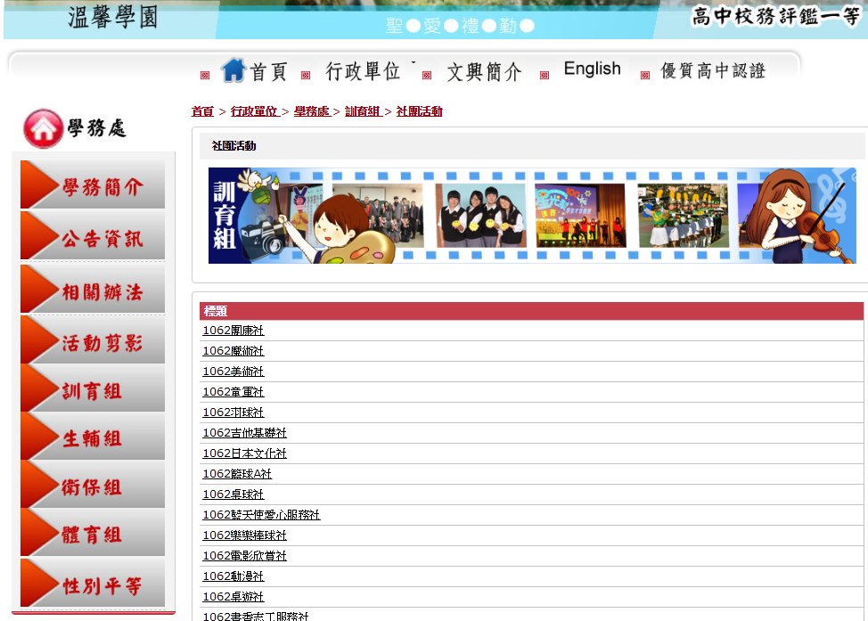

Slide 37
線上選社路徑(僅能使用電腦選社)
請同學於開放線上選社時間進入
學校首頁＞校務系統＞國高中社團選社登入欣河系統後，
選取身分
➔輸入學號
➔輸入密碼(身分證字號，字母大小寫均可 )
➔登記選社
➔填滿10個志願（務必慎選最愛）
➔確定送出
➔完成選社

Slide 38
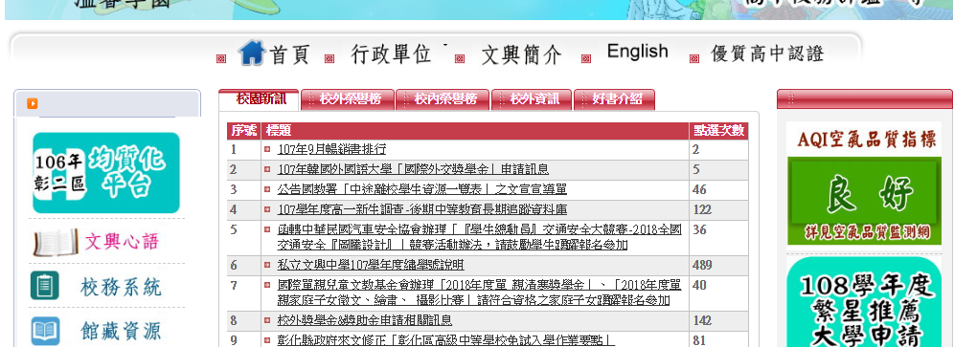
選社→點這裡！ 【校務系統】

Slide 39
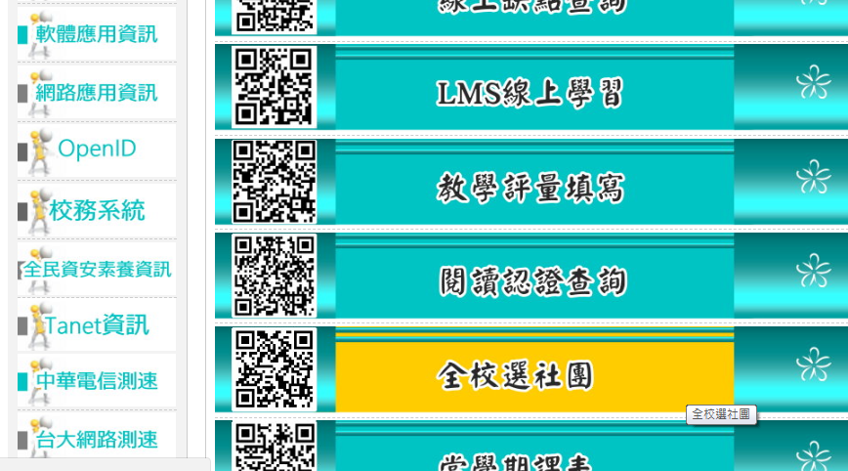
選社→點這裡！ 【全校選社團】

Slide 40
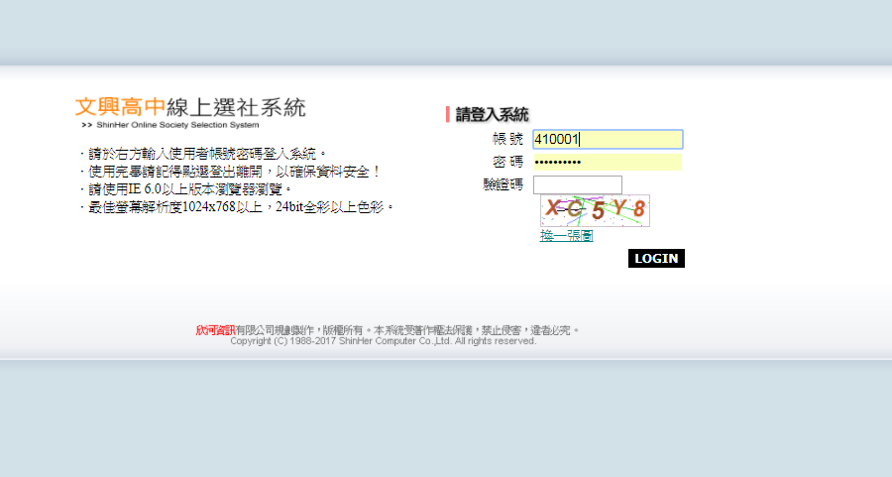
輸入密碼 (您的身分證字號)
帳號：學號
密碼：身份證字號（大小寫皆可）
驗證碼：依電腦顯示鍵入

Slide 41
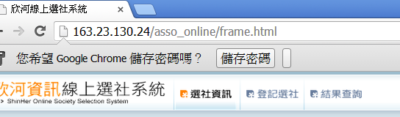
選社資訊
仔細看！

Slide 42
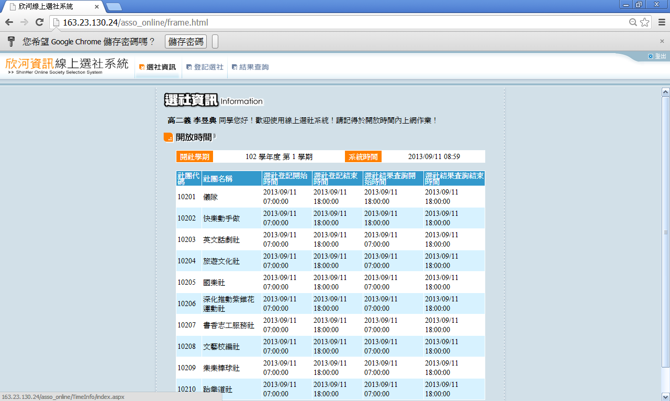
選社資訊

Slide 43
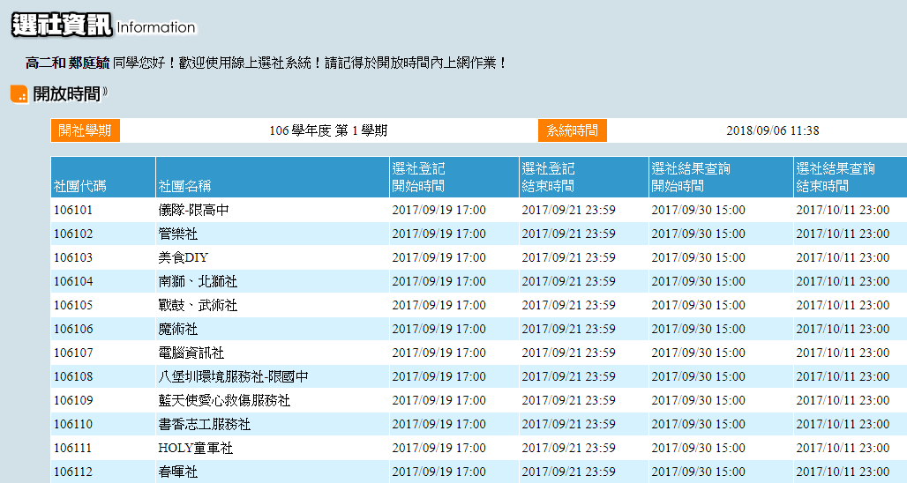
●學生名字 ●選擇社團

Slide 44
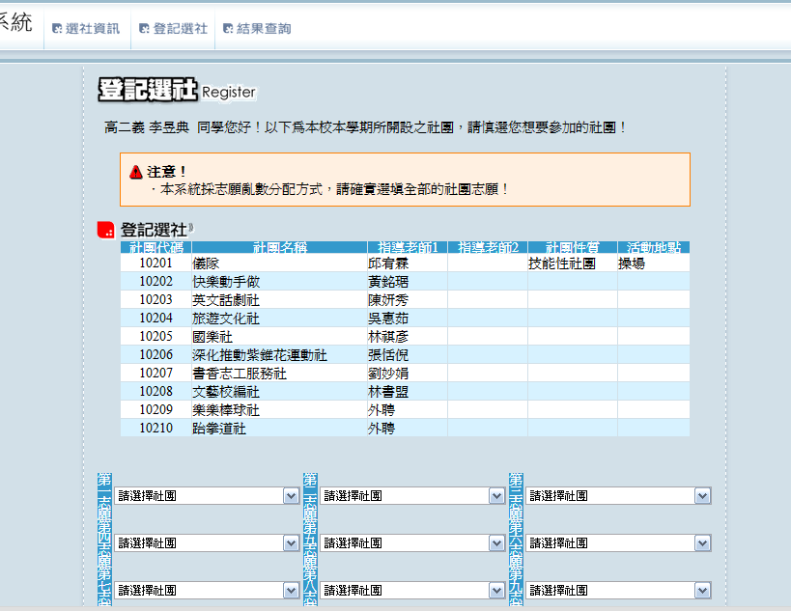
登記選社

Slide 45
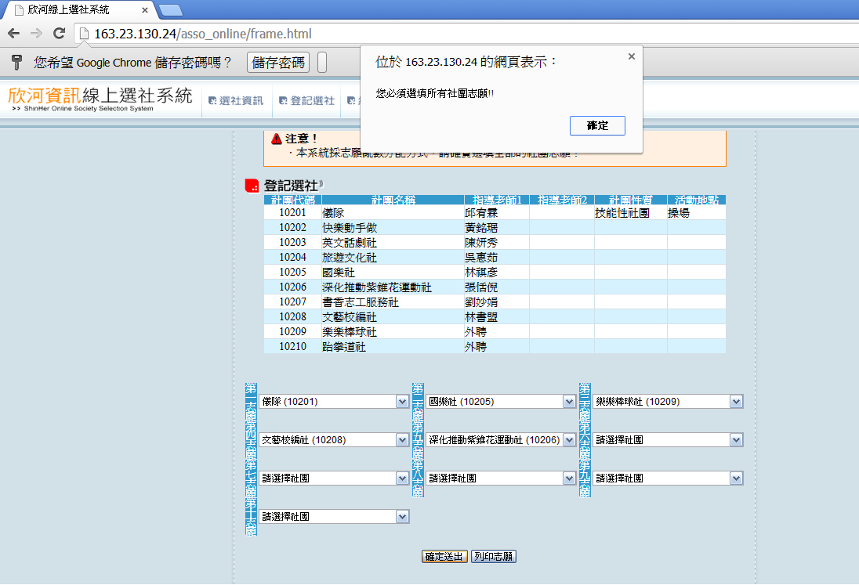
登記選社：一定要填滿10個志願
未填滿10個志願，會出現上列對話方塊

Slide 46
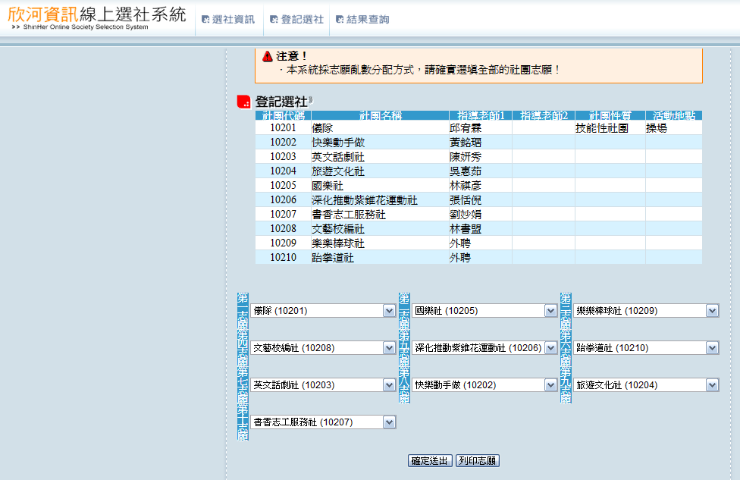
登記選社
填滿10個志願

Slide 47
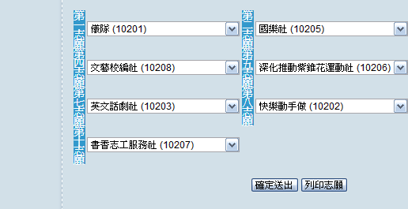
確定送出
一定要記得按！

Slide 48
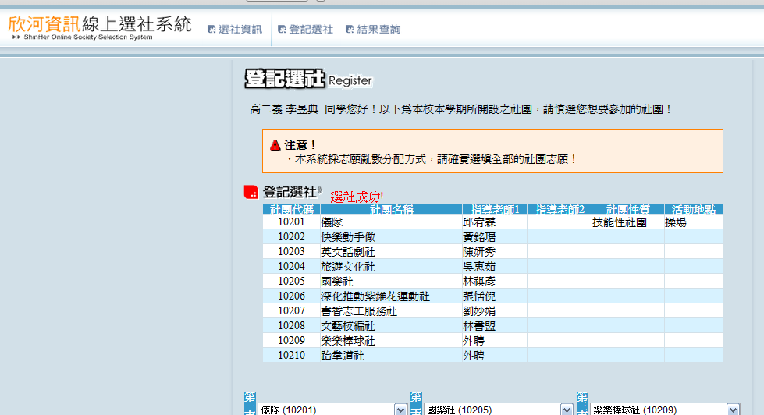
選社成功
恭喜你，選社完成！

Slide 49
線上選社後
線上選社後，正確社團成員名單將由訓育組整理後，擇日公佈。
選社時間截止系統將會採亂數編排社團，選擇的社團已滿或未填志願者電腦也會自動給予社團。
除非該社團因人數不足而無法成立，將於9/25（二）通知須重選社團名單。
本學期共六次社團，第一次上課時間為10月05日（五）下午第6、7節。
社團課程時間：本學年開始於《週五》上課。

Slide 50
選社方式注意：
請與家長充分討論後，謹慎選社，再上網登錄，本校社團為學年制，下學期並無轉社問題。
部分社團需租用校車、負擔材料費或入社條件之限制，社團預選後有部分修訂，請詳閱選社注意。
社團時間為正式課程，遲到、曠課者，均發回條通知家長，並依校規及成績考查辦法加重處理，轉至愛心服務社。
線上選社身分無法登入時，請記下個人正確資料，再與學務處確認。
本次社團採志願選社，沒有先後搶志願的問題。請善用離峰時段選社，以免無法登入。
務必填滿10個社團，以保障自已的權利。

Slide 51
班長
高一、二
國一、二
至舞台前領取資料
班長《務必》於今日第七節下課
將統計表交回訓育組

